Slide 1
광고성 PUSH 알림 발송

Slide 2
공지 관리 > 광고성 PUSH 알림 발송
광고성 push 알림 발송을 위한
신규 페이지입니다 !
PUSH 제목
PUSH 내용
발송일
달력
달력
조회
000 results
추가
PUSH 제목 발송일시 PUSH 내용
PUSH 제목 yyyy-mm-dd hh:mm:ss PUSH 내용
1.menu
- 공지 관리 > 광고성 PUSH 알림 발송 (/pushMessage)
2.search area
a) PUSH 제목 : {title} LIKE
b) 발송일 : - inputbox (datepicker) : {send_date} (from) - inputbox (datepicker) : {send_date} (to)
b) PUSH 내뇽 : {content} LIKE
3.Grid
1) logic
DB: st_message_push
conditions: set by search options
sort: reg_date DESC
2) columns
a) PUSH 제목 : {title} + if link clicks, move to details page
b) 발송일시 : {send_date} (format: yyyy-mm-dd hh:mm:ss)
c) PUSH 내용 : {content}
3) buttons
a) 추가 (Add) : if clicks, move to Add page

Slide 3
공지 관리 > 광고성 PUSH 알림 발송 > 추가
1.menu
- 공지 관리 > 광고성 PUSH 알림 발송 (/pushMessage) > 추가(Add)
2.Fields
1) PUSH 제목
a) inputbox : {title}
- validation: required, max length(256 bytes)
- show guide text
2) PUSH 내용
a) textarea : {content}
- validation: required, max length(1024 bytes)
- show guide text
3) 연결 링크 URL : same with 배너 관리(/banner) > Add > 링크 URL
a) selectbox ; {link_page_type}
- options: 선택(select), 직접입력(direct input), LP codes
b) inputbox : {link_url}
4) 발송 대상
a) radio : checked (fix)
5) show guide text (red color)
3.Buttons
1) 저장 (Save)
- if clicks, show common save confirm msg - if YES, do the process
a) process
a) INSERT DB (st_message_push)
b) send push message
- show progress bar (“광고성 PUSH 알림 발송중 입니다.”)
- if push message send is done UPDATE DB (st_message_push) - send_date = {current datetime}
- alert msg (“광고성 PUSH 알림 발송이 완료되었습니다.”) and move to list page
*PUSH 제목
*PUSH 알림을 보냈을 경우, 알림에 표시되는 제목입니다. 내용이 길 경우 잘림이 있을 수 있습니다.
*PUSH 내용
(인풋 박스)
*PUSH 알림을 보냈을 경우, 알림함의 제목 아래 표시되는 내용입니다.
연결 링크 URL
▼
팝업/배너와 똑같이 구성
(셀렉트+인풋 박스로 처리)
(선택 값입니다. 입력된 값 없으면 연결 x)
발송 대상
프로모션/이벤트 PUSH 알림 수신 동의 회원
발송 대상은 고정합니다.
(일단 iOS, 안드로이드 구분 x)
alter table st_user add column push_rcv_event enum ('Y', 'N') default 'Y' comment '프로모션/이벤트 PUSH 알림 수신여부' after push_rcv_buy;
*광고성 PUSH 알림은 발송 시점에 프로모션/이벤트 PUSH 알림 수신 동의를 한 회원에게만 발송됩니다.
*작성된 PUSH 알림은 저장 시 바로 발송되고 수정할 수 없으므로 반드시 확인 후 저장(발송) 처리하시기를 바랍니다.
**수동 푸시 발송 시 국내 정보통신망법을 준수한 작성이 필요합니다.
- 앱 푸시 내용이 영리목적 광고성 정보에 해당하는 경우, 시작 부분에 “(광고)” 표시
- 정보 마지막 부분에 수신 거부 방법(푸시 알림 거부 방법 등) 표시
- 야간(오후 9시~오전 8시) 광고 발송은 불가하므로 해당 시간 외에 발송해주시기를 바랍니다.
4.Send push message
1) logic
a) select target user DB: st_user conditions: auth=‘AU02’ AND user_status=‘US01’ AND push_rcv_event=‘Y’
b) send Fcm
- call FcmMessageService.sendFcmEvent() c) create send push message history
- refer to StoryOrderController.addMessageBox() - INSERT DB: st_message_box user_seq : {select user_seq}
push_type : “event”
title / body / url / fcm_token / send_result / reg_date : refer to addMessageBox()
5. FcmMessageService
1) make sendFcmEvent() (refer to sendFcmBuy())
a) message putData
pushType = "event"
if {st_message_push.link_url} is NOT empty(NULL)
url = urlPrefix + {st_message_push.link_url}
title = {st_message_push.title}
body = {st_message_push.content}
저장

Slide 4
공지 관리 > 광고성 PUSH 알림 발송 > 상세
1.menu
- 공지 관리 > 광고성 PUSH 알림 발송 (/pushMessage) > 상세(View)
2.Fields
1) PUSH 제목
2) PUSH 내용
3) 연결 링크 URL
4) 발송 대상
- readonly (refer to Add page)
5) 발송 일시 : {send_date}
6) 발송자 - first inputbox : user name of {reg_user_seq}
- second inputbox : user id of {reg_user_seq}
7) show guide text (red color)
*PUSH 제목
*PUSH 알림을 보냈을 경우, 알림에 표시되는 제목입니다.
*PUSH 내용
*PUSH 알림을 보냈을 경우, 알림함의 제목 아래 표시되는 내용입니다.
연결 링크 URL
▼
발송 대상
프로모션/이벤트 PUSH 알림 수신 동의 회원
*광고성 PUSH 알림은 프로모션/이벤트 PUSH 알림 수신 동의를 한 회원에게만 발송됩니다.
발송 일시
yyyy-mm-dd hh:mm:ss
발송자
관리자명
관리자 ID
*작성된 PUSH 알림은 저장 시 바로 발송되고 수정할 수 없으므로 반드시 확인 후 저장(발송) 처리하시기를 바랍니다.
**수동 푸시 발송 시 국내 정보통신망법을 준수한 작성이 필요합니다.
- 앱 푸시 내용이 영리목적 광고성 정보에 해당하는 경우, 시작 부분에 “(광고)” 표시
- 정보 마지막 부분에 수신 거부 방법(푸시 알림 거부 방법 등) 표시
- 야간(오후 9시~오전 8시) 광고 발송은 불가하므로 해당 시간 외에 발송해주시기를 바랍니다.
닫기

Slide 5
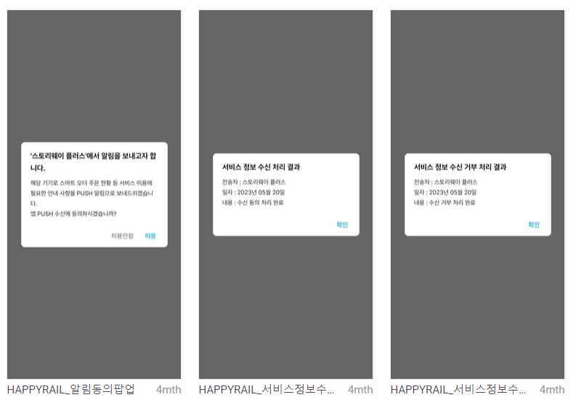
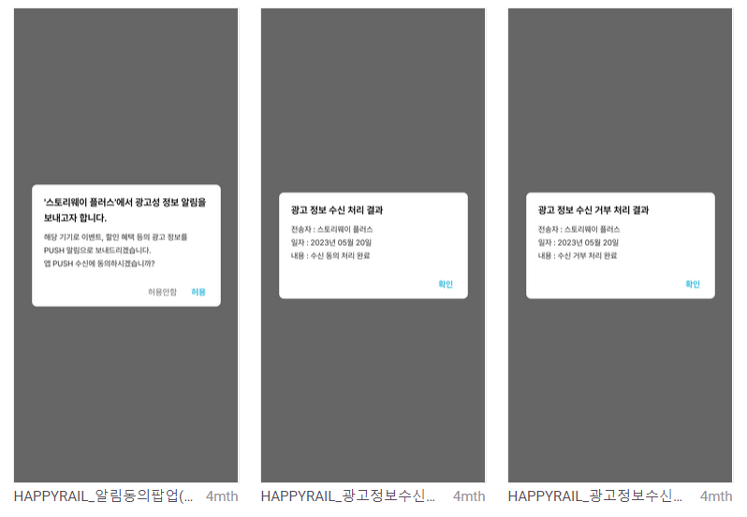
구매 정보 PUSH 알림 수신 동의
프로모션/이벤트 PUSH 알림 수신 동의

